Slide 1
โรงพยาบาลคุณธรรม
ทุ่งเขาหลวง

Slide 2
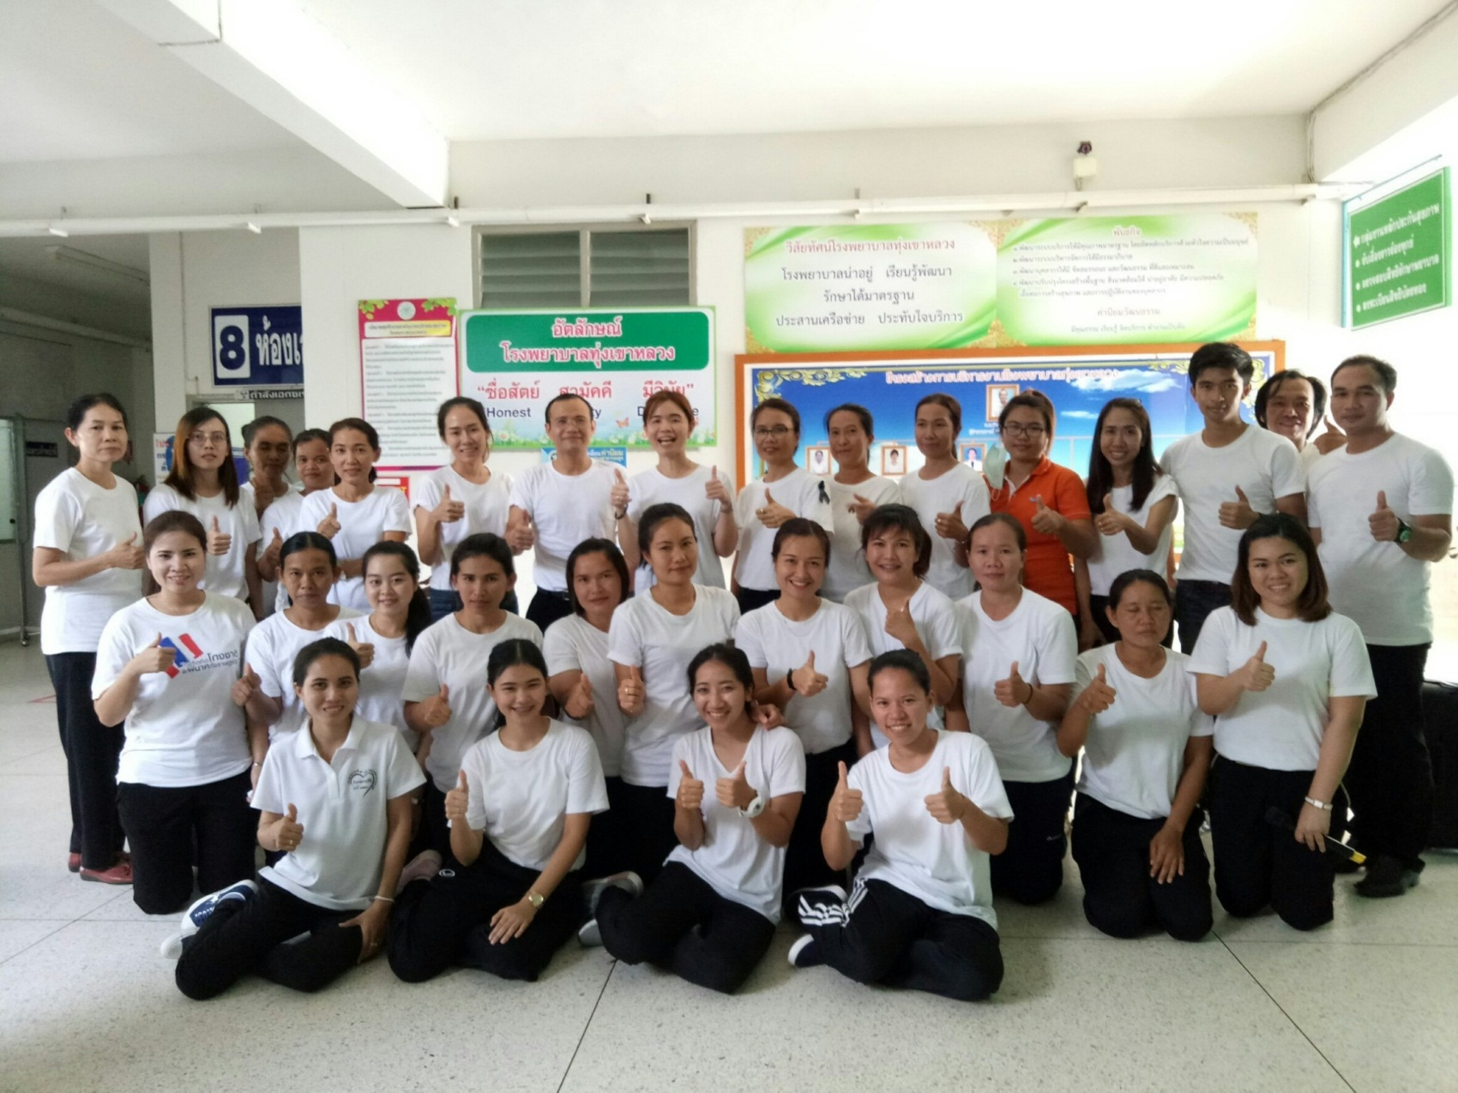
การดำเนินงานโรงพยาบาลคุณธรรม โรงพยาบาลทุ่งเขาหลวง จังหวัดร้อยเอ็ด

Slide 3
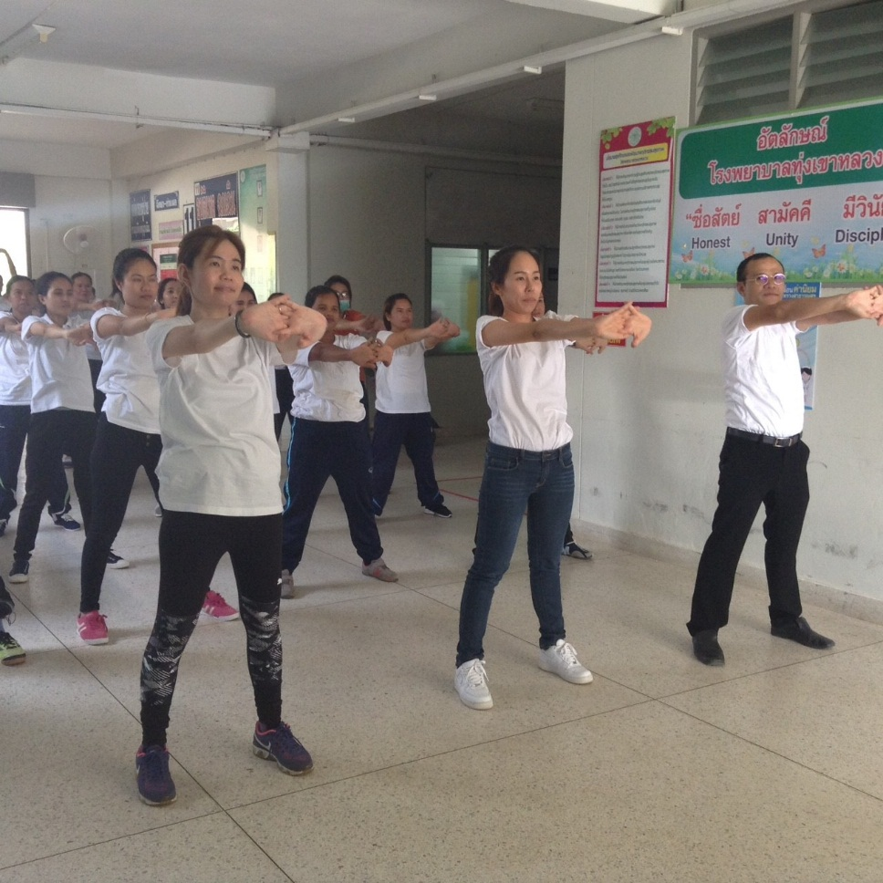
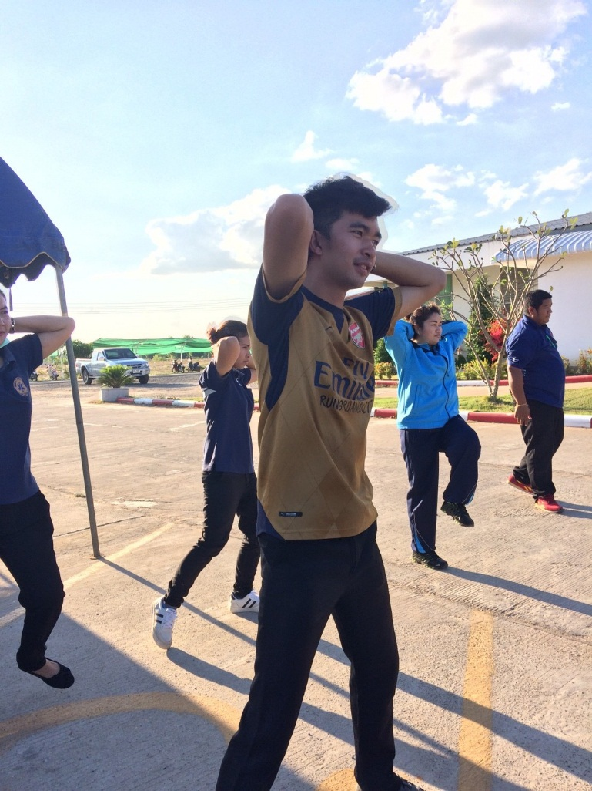
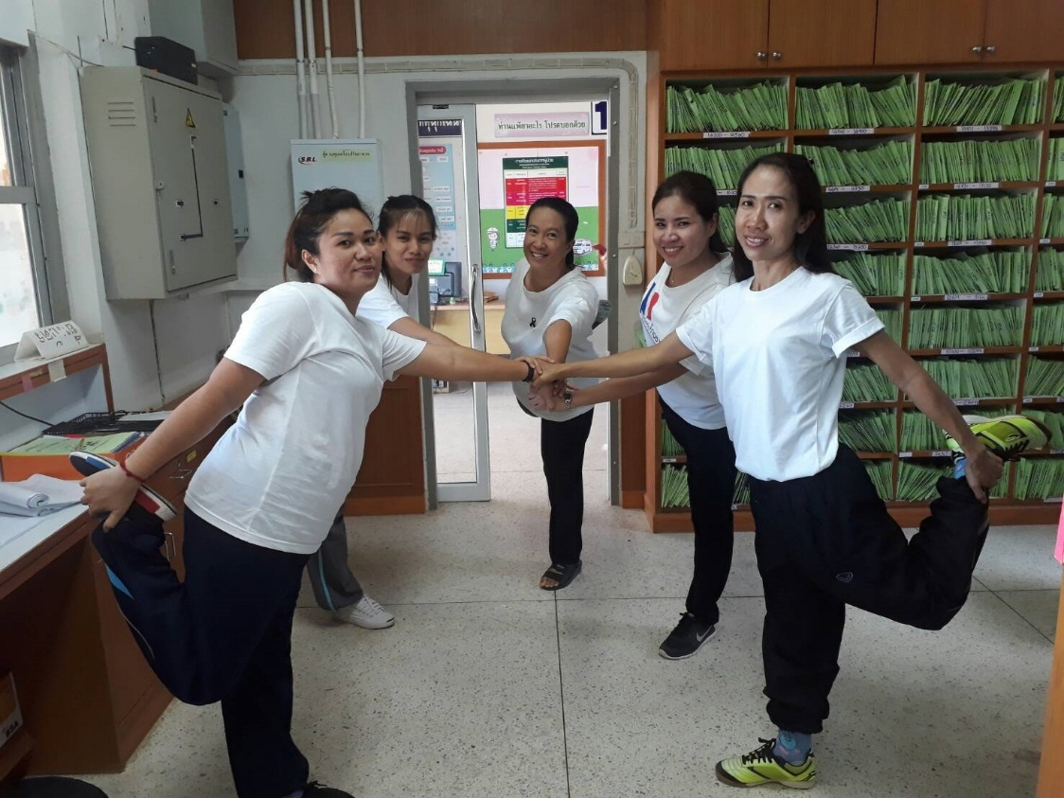
กิจกรรมสุขภาพดี
มีชมรมออกกำลังกาย ออกกำลังกายทุกบ่ายวันพุธ

Slide 4
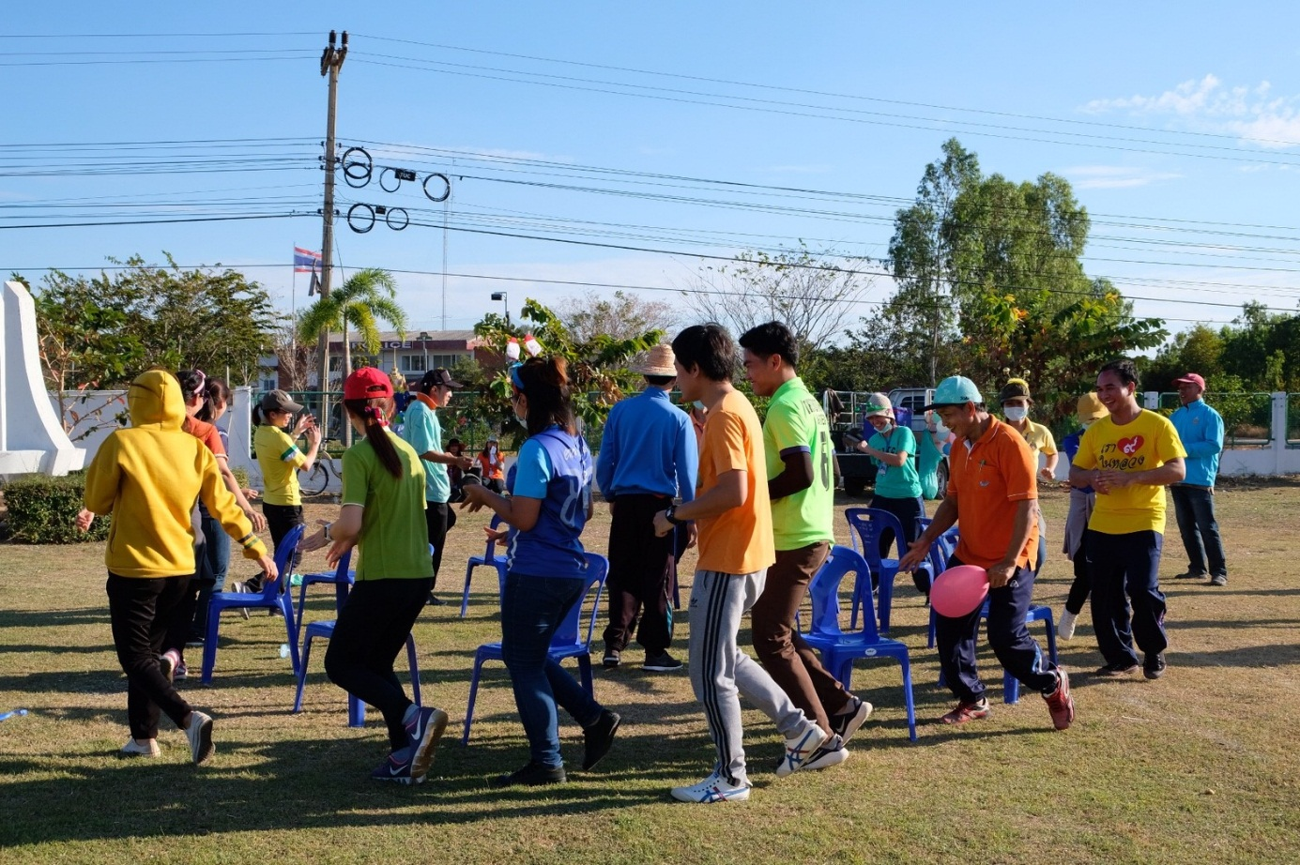
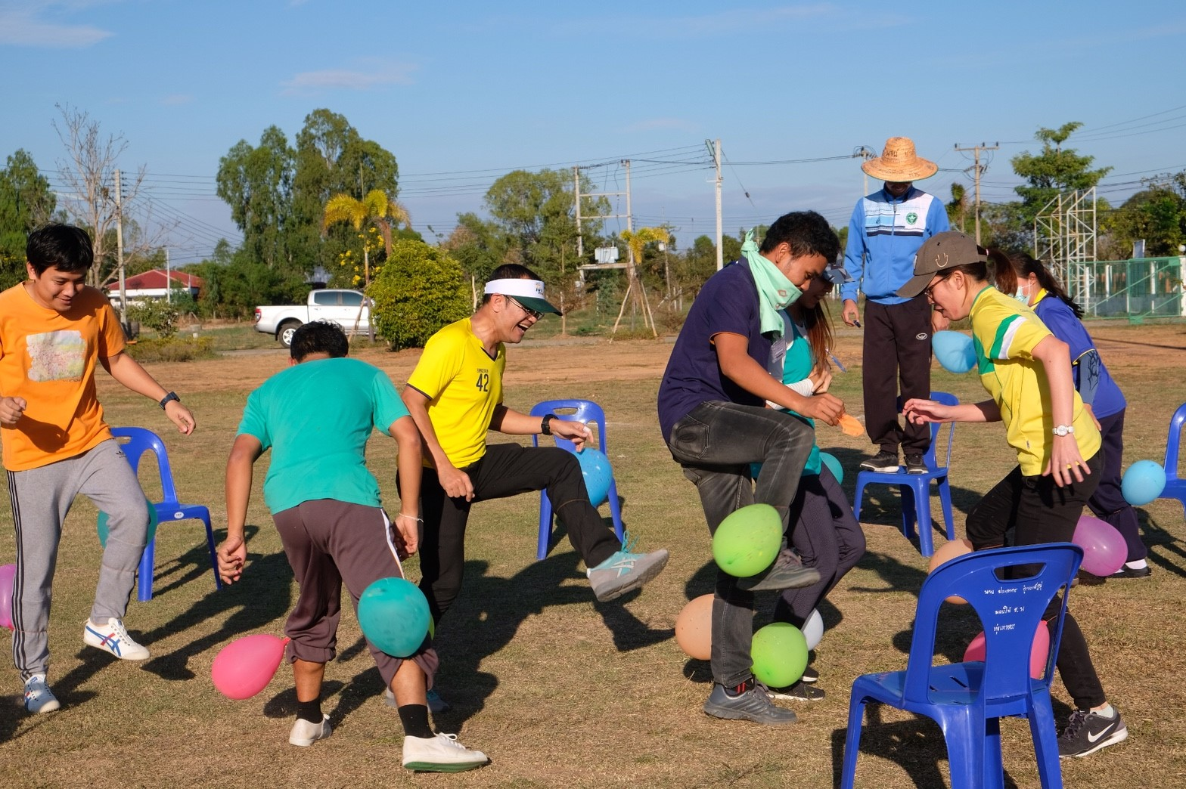
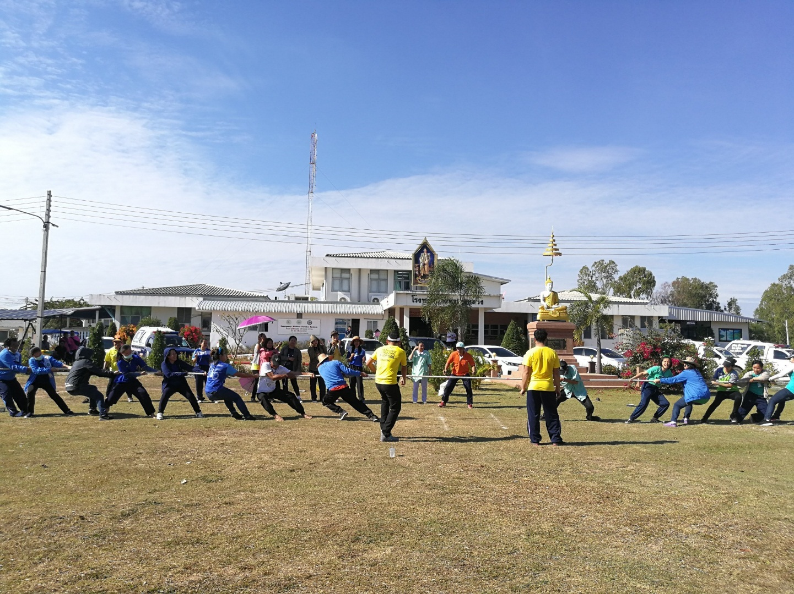
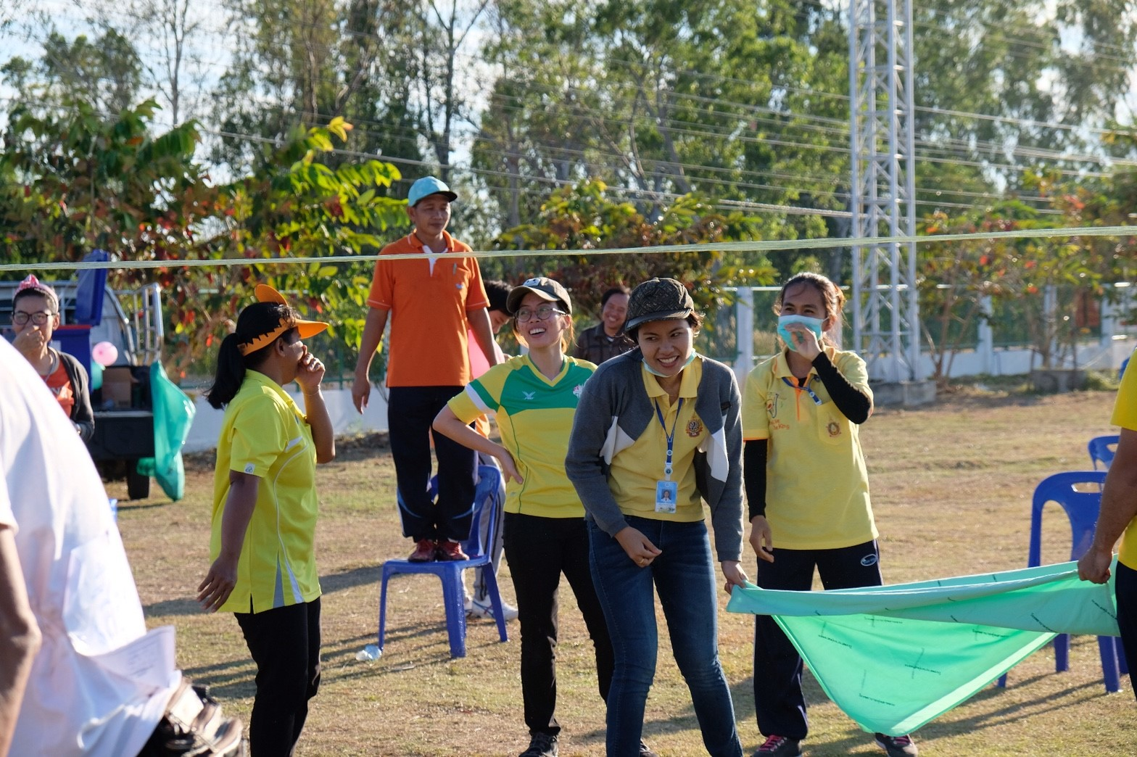
กีฬามหาสนุก 29 ธันวาคม 2561

Slide 5
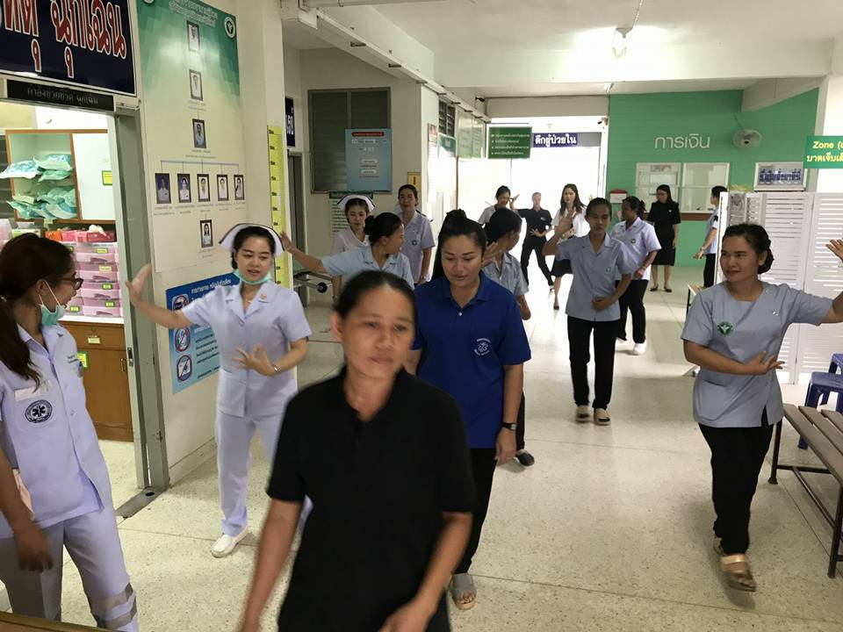
กลุ่มเต้นบาสโลป

Slide 6
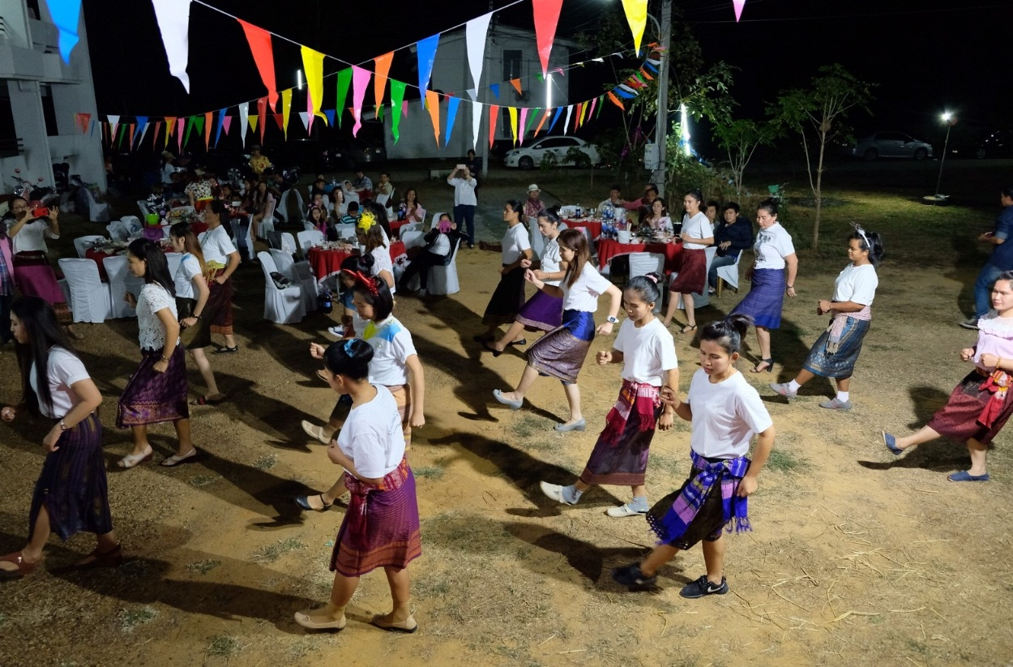
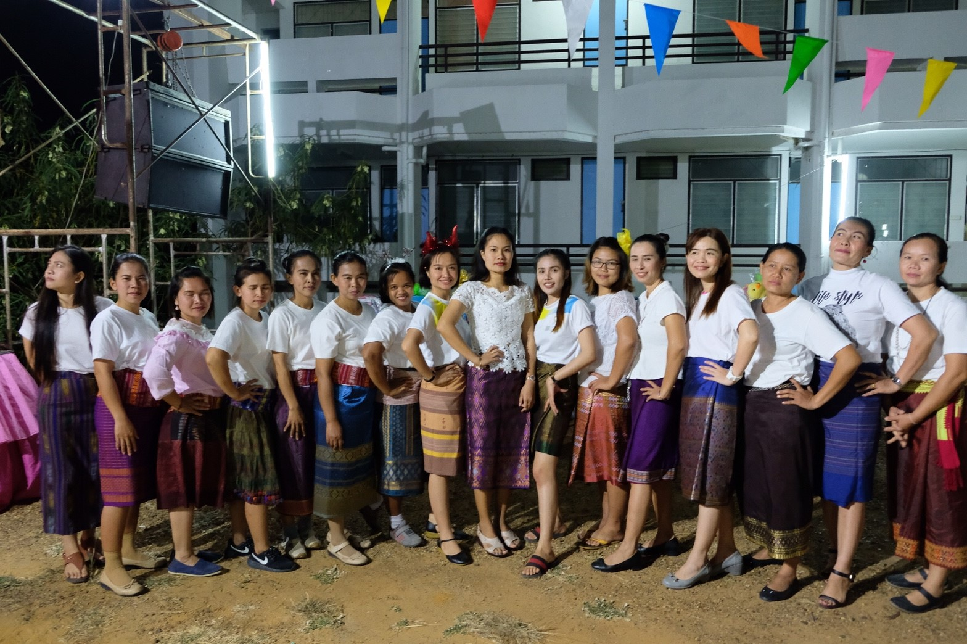
เต้นบาสโลป ในงานปีใหม่รพ. 29 ธันวาคม 2561

Slide 7
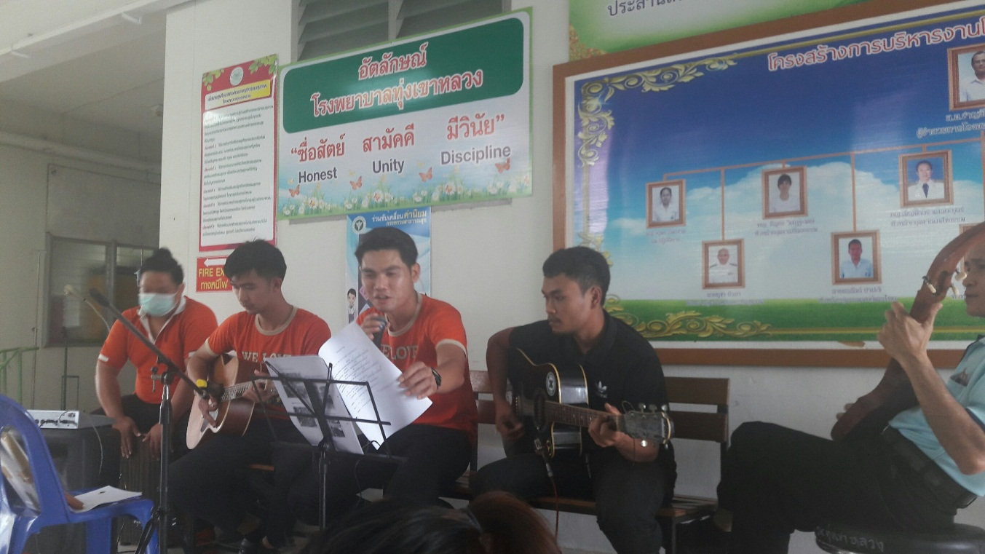
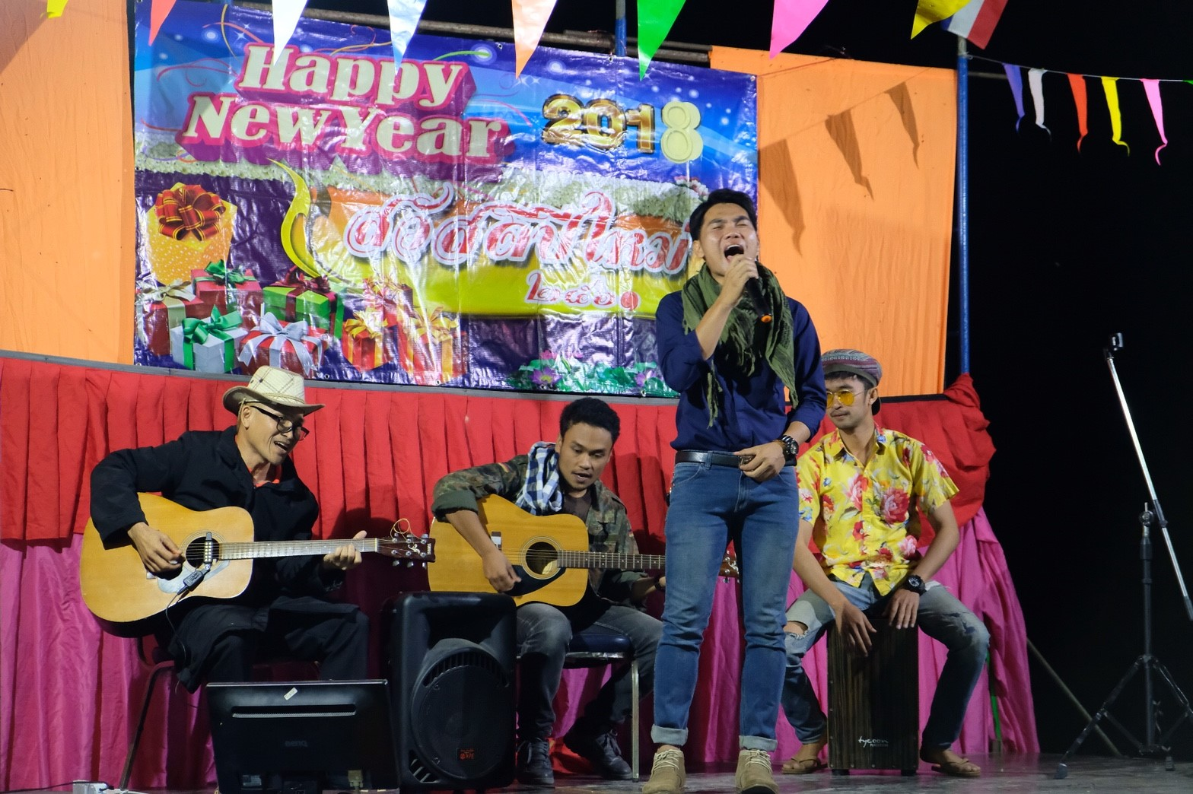
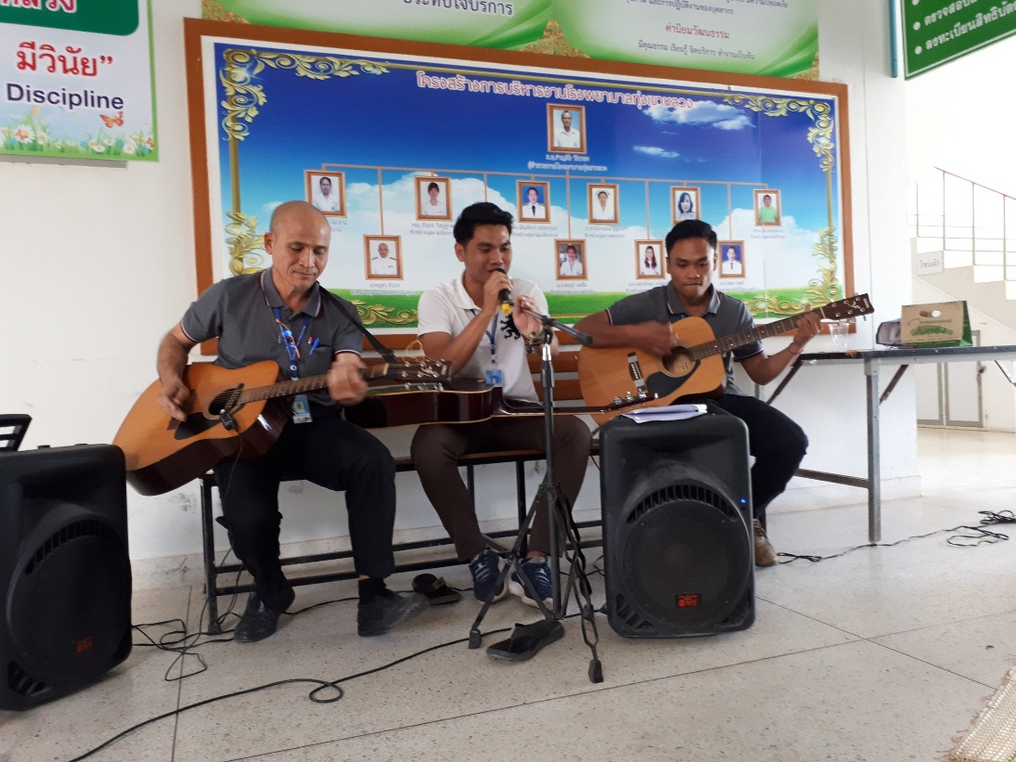
กิจกรรมผ่อนคลาย
ชมรมดนตรี

Slide 8
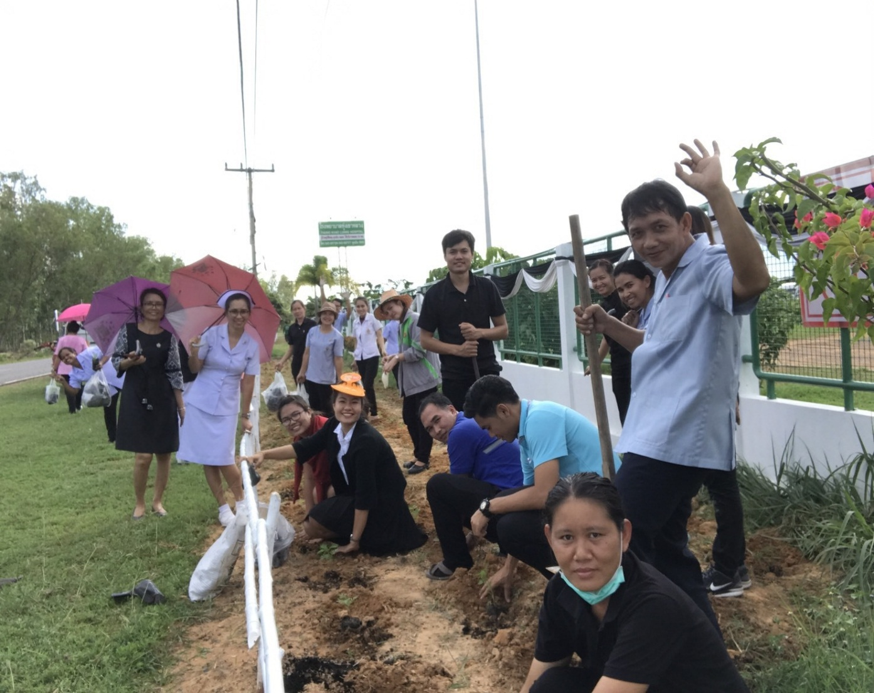
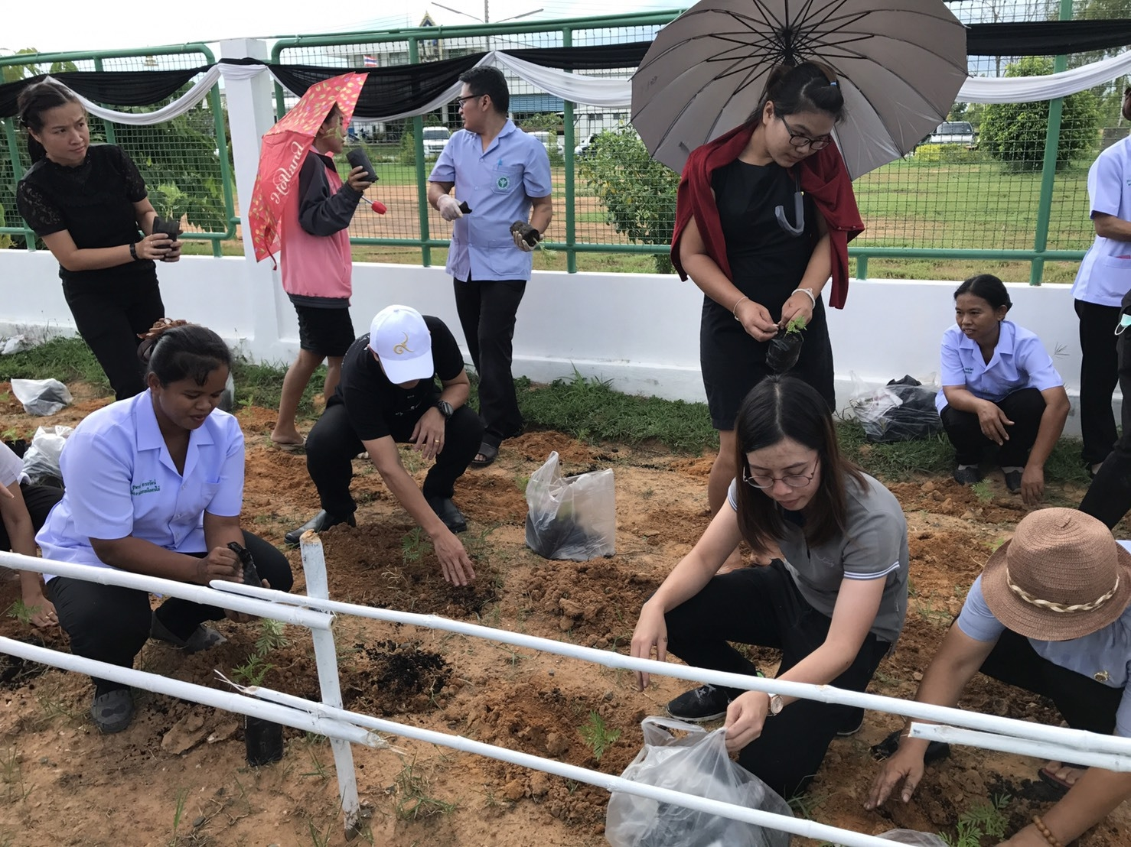
กิจกรรม น้ำใจงาม

Slide 9
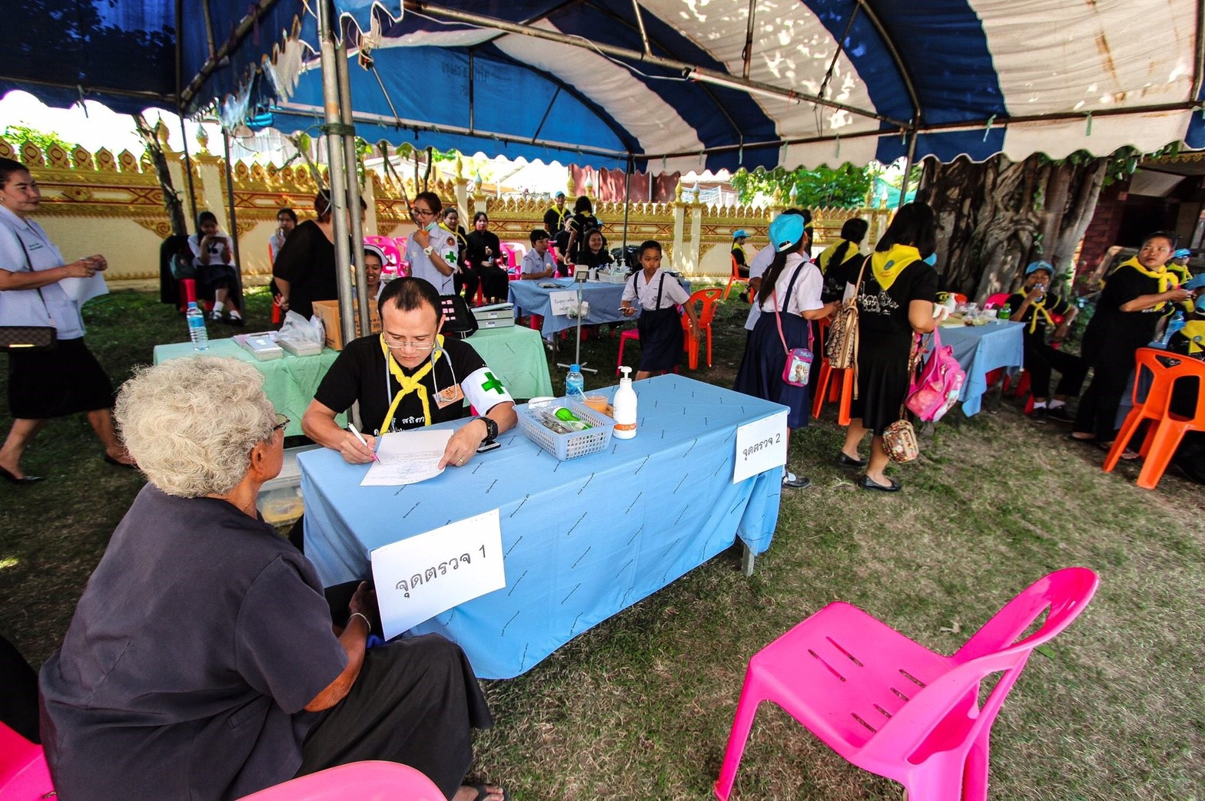
กิจกรรมจิตอาสาออกหน่วยแพทย์เคลื่อนที่

Slide 10
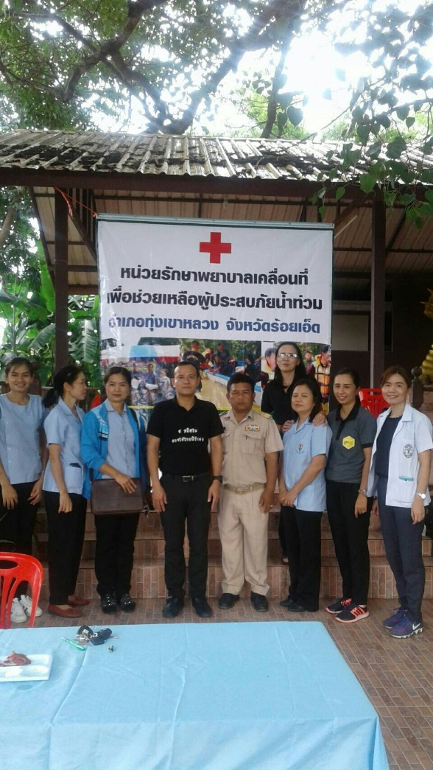
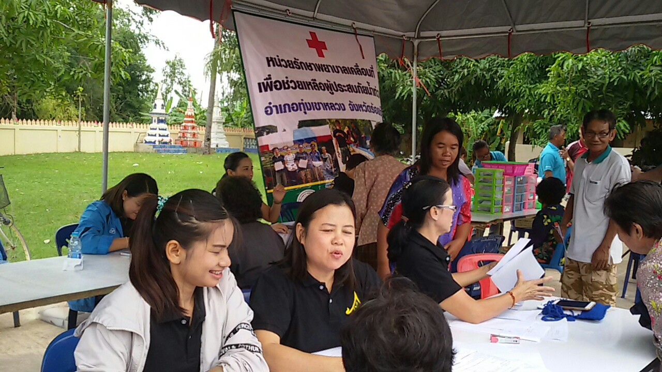
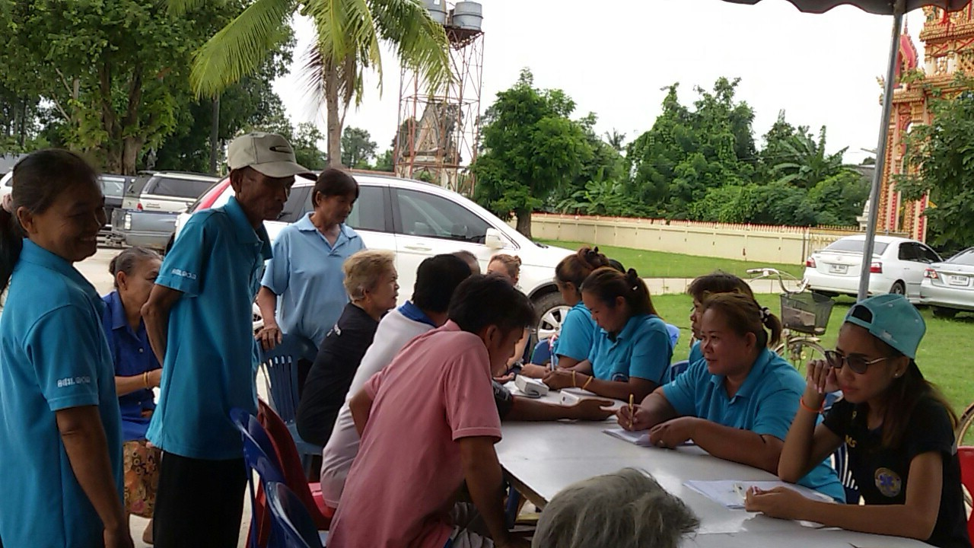
ออกหน่วยช่วยเหลือชาวบ้านที่ประสบภัยน้ำท่วม
ช่วง สิงหาคม – กันยายน 2560

Slide 11
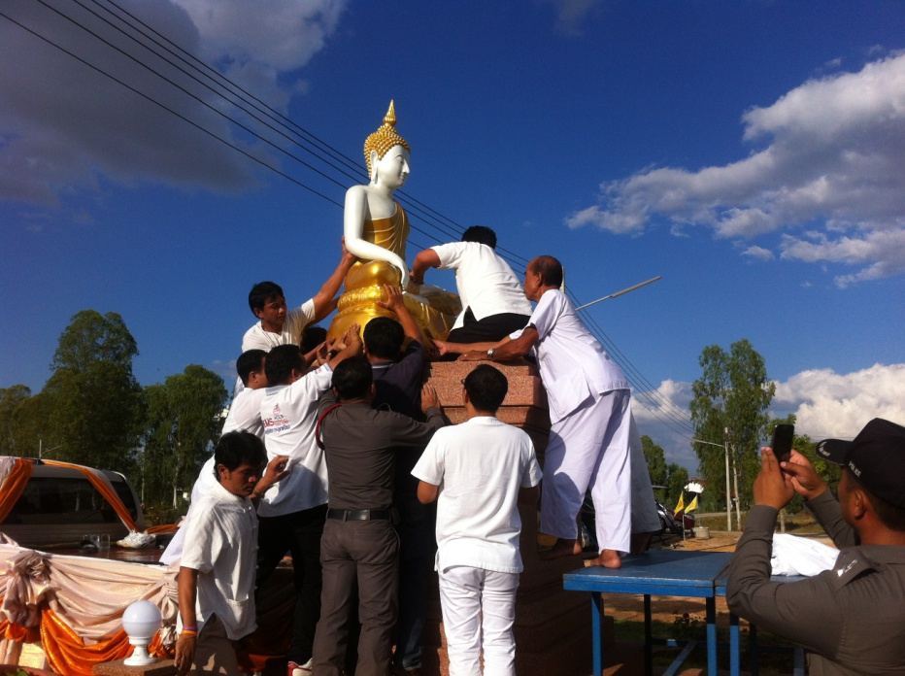
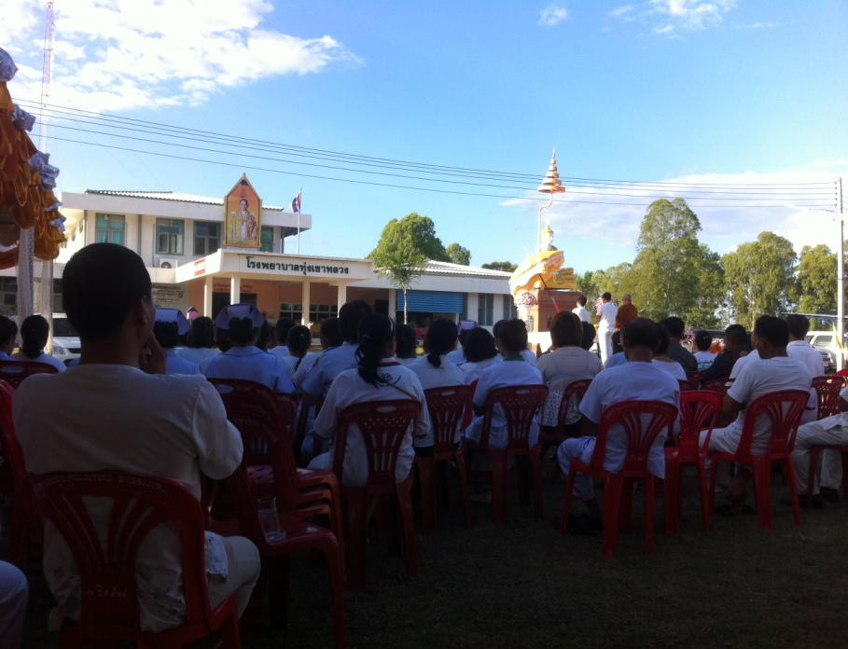
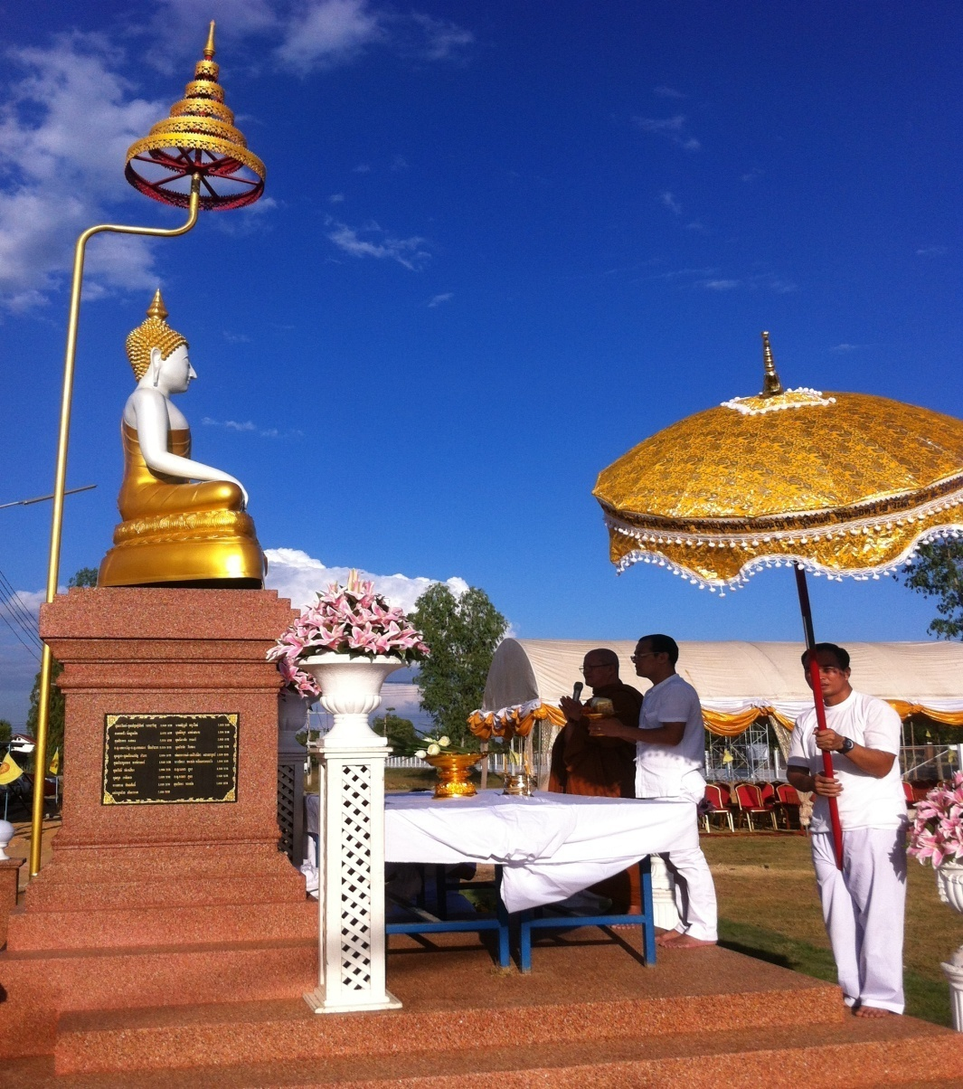
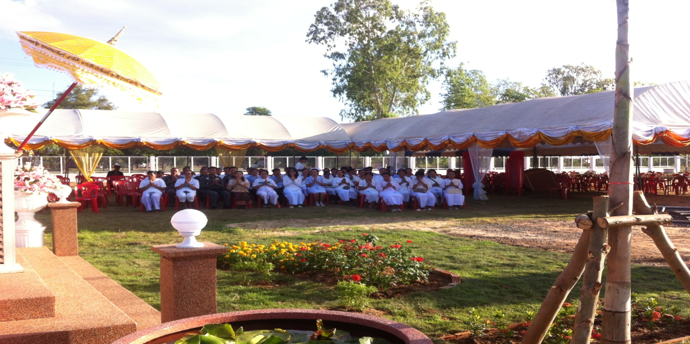
Happy Soul ทางสงบ
พิธีพุทธาพิเสกพระพุทธรูปประจำโรงพยาบาล

Slide 12
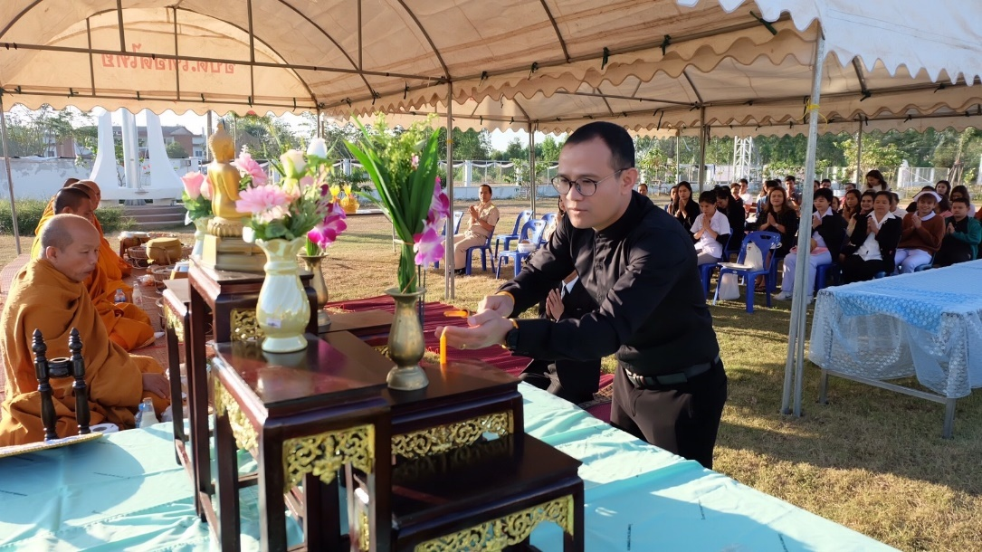
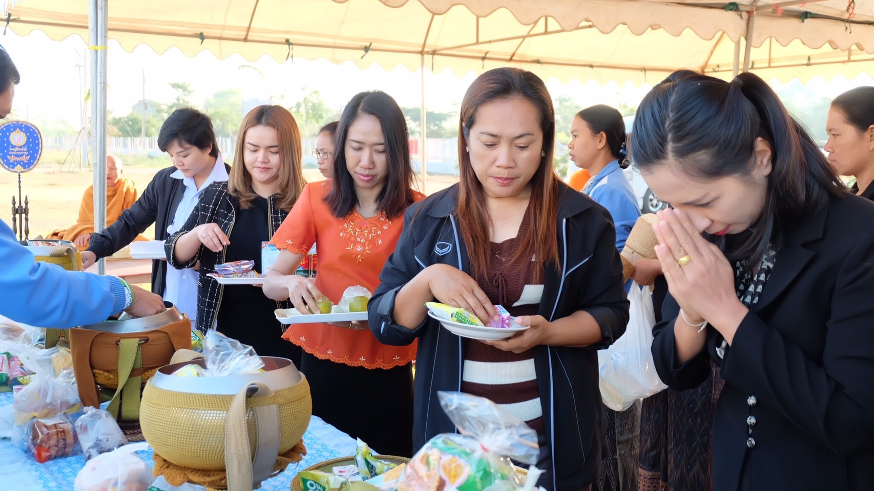
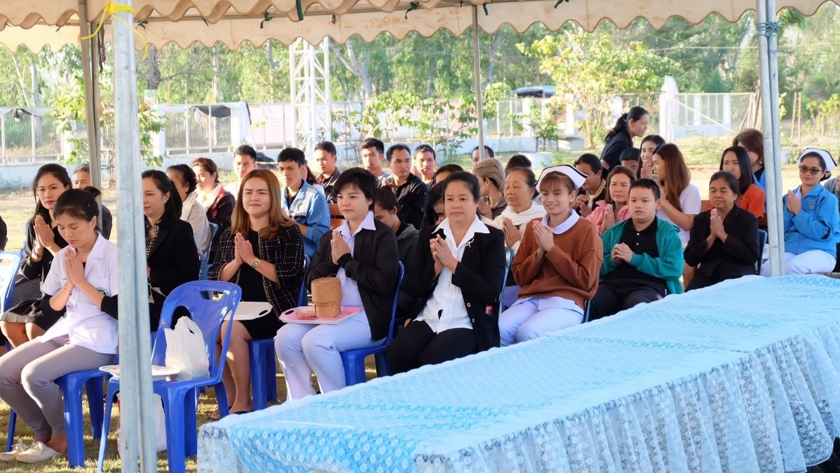
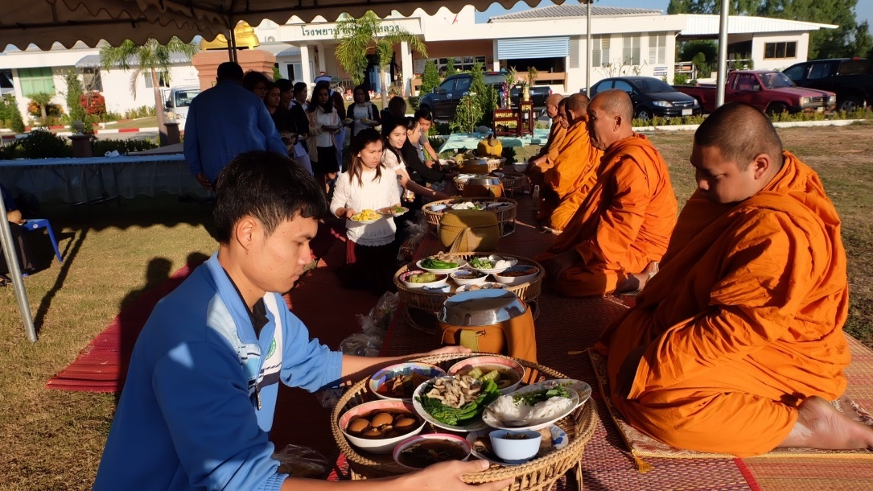
กิจกรรม ทำบุญ ฟังธรรมมะ

Slide 13
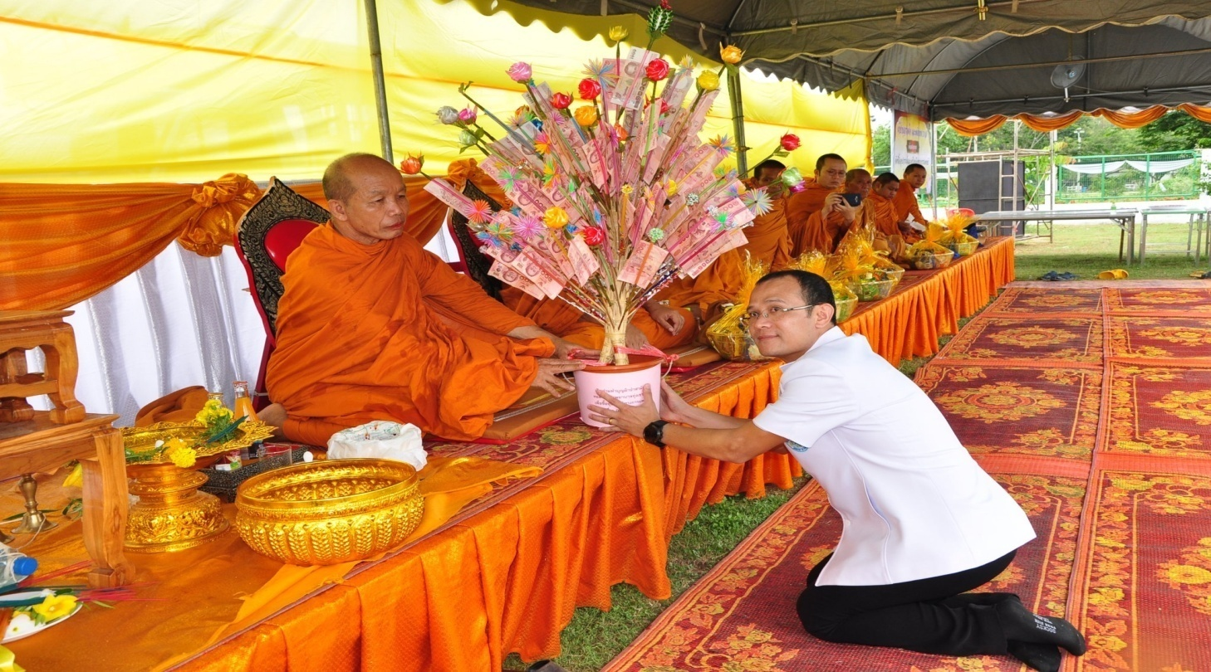
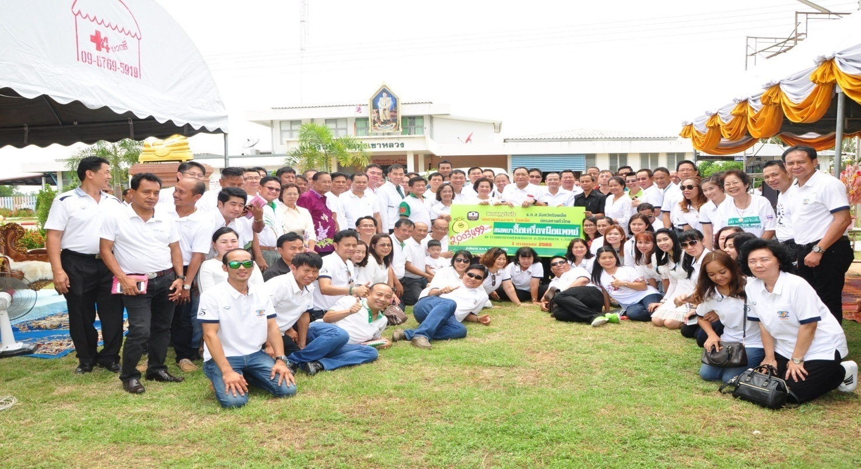
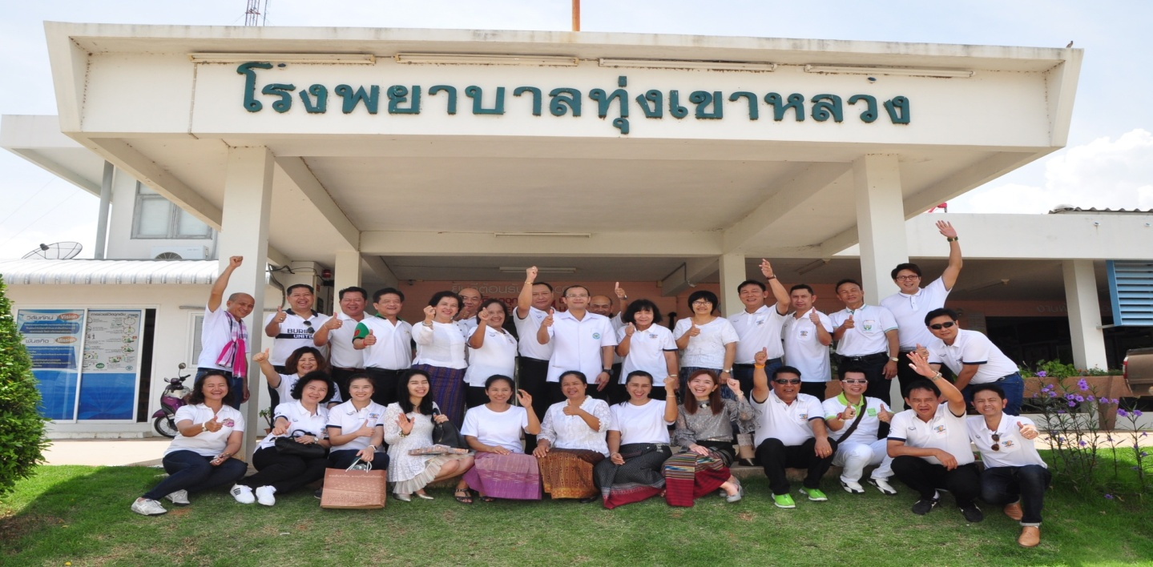
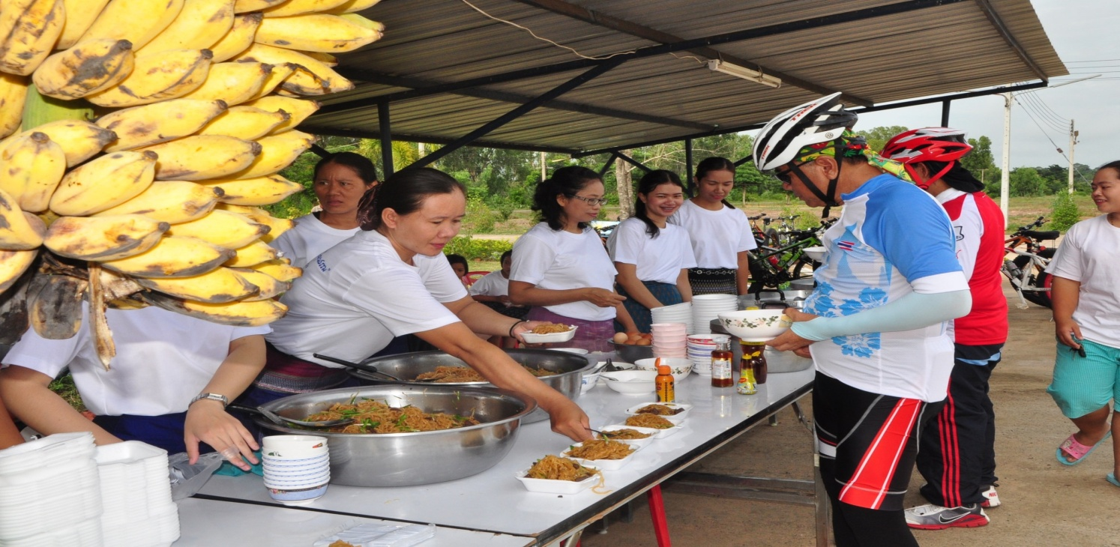
บุญผ้าป่า ธกส.

Slide 14
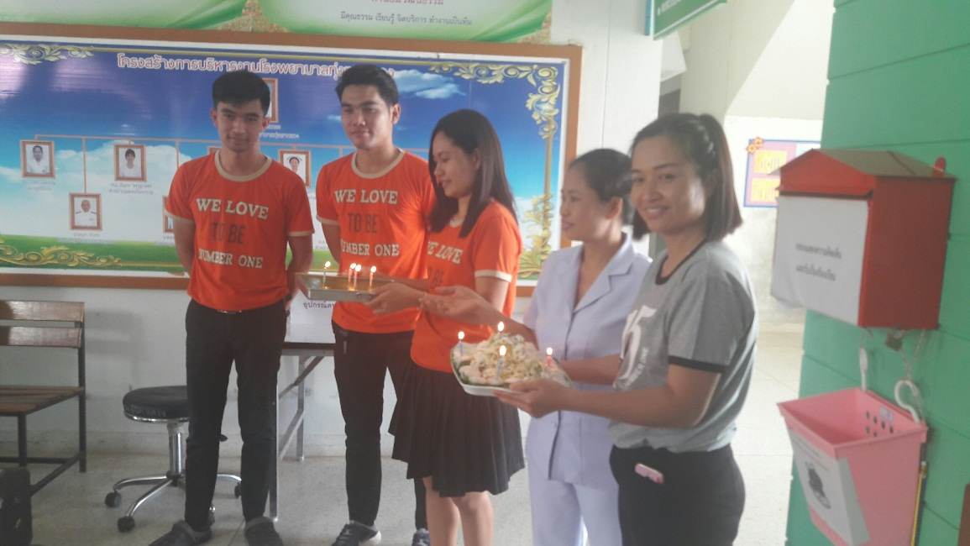
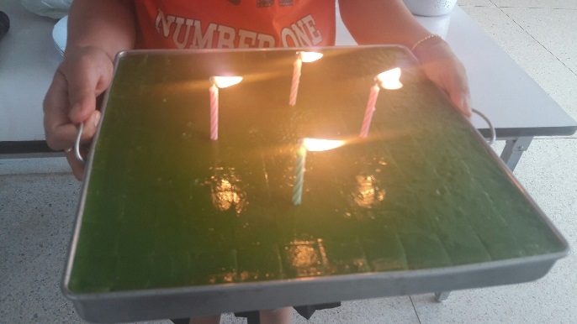
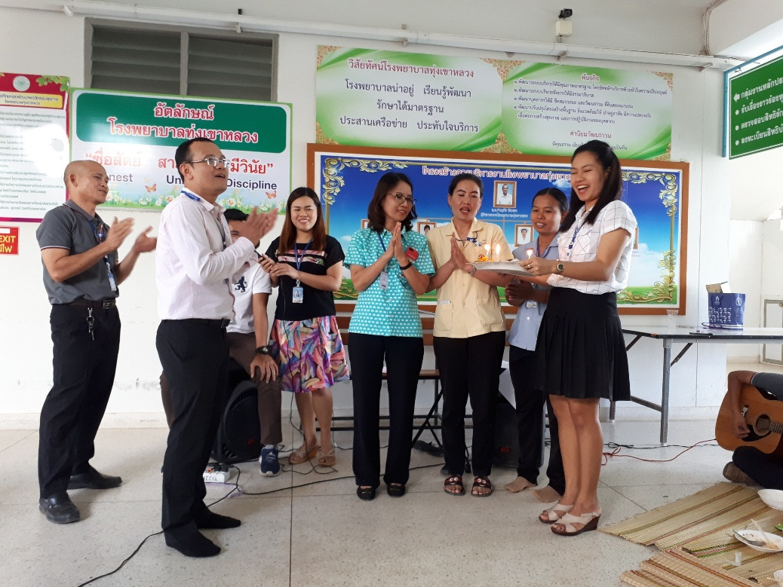
สังคมดี
กินข้าวเที่ยง เลี้ยงวันเกิดประจำเดือน

Slide 15
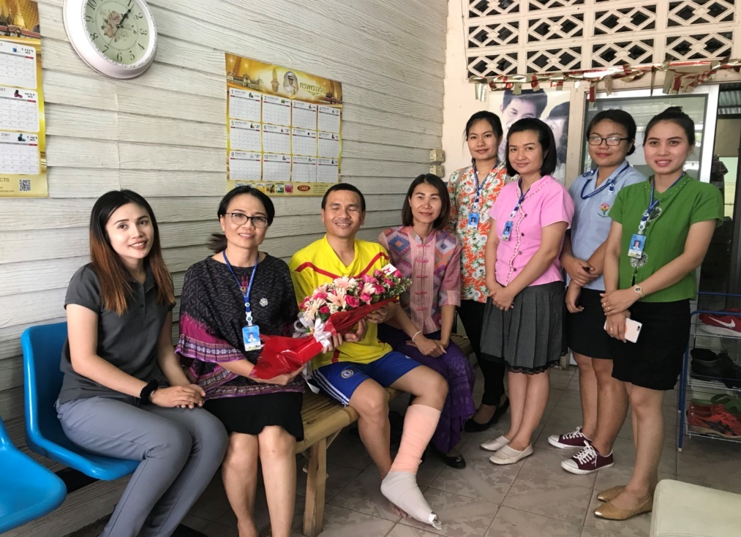
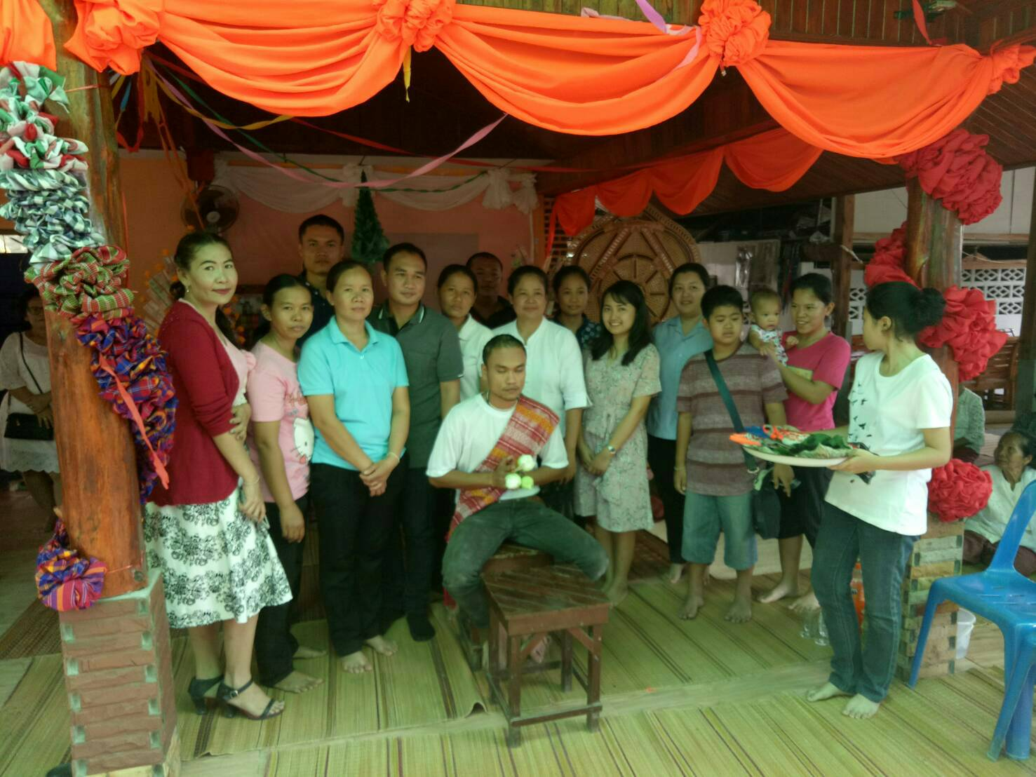
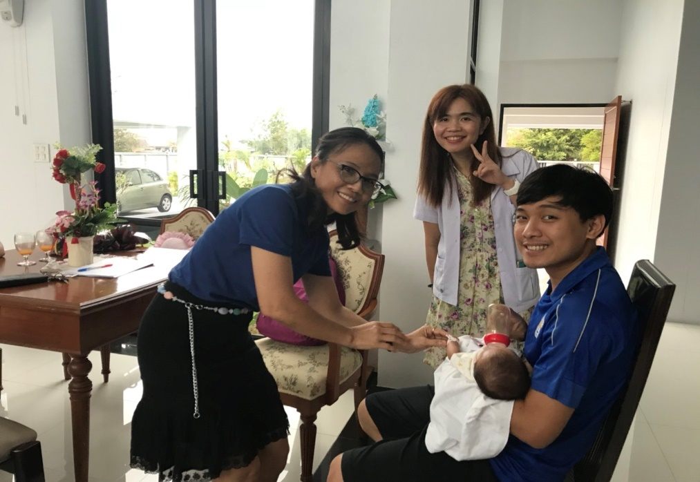
ครอบครัวเดียวกัน

Slide 16
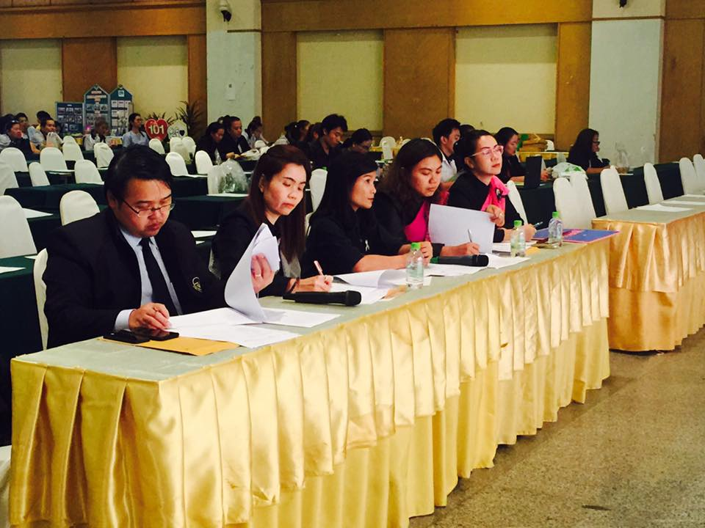
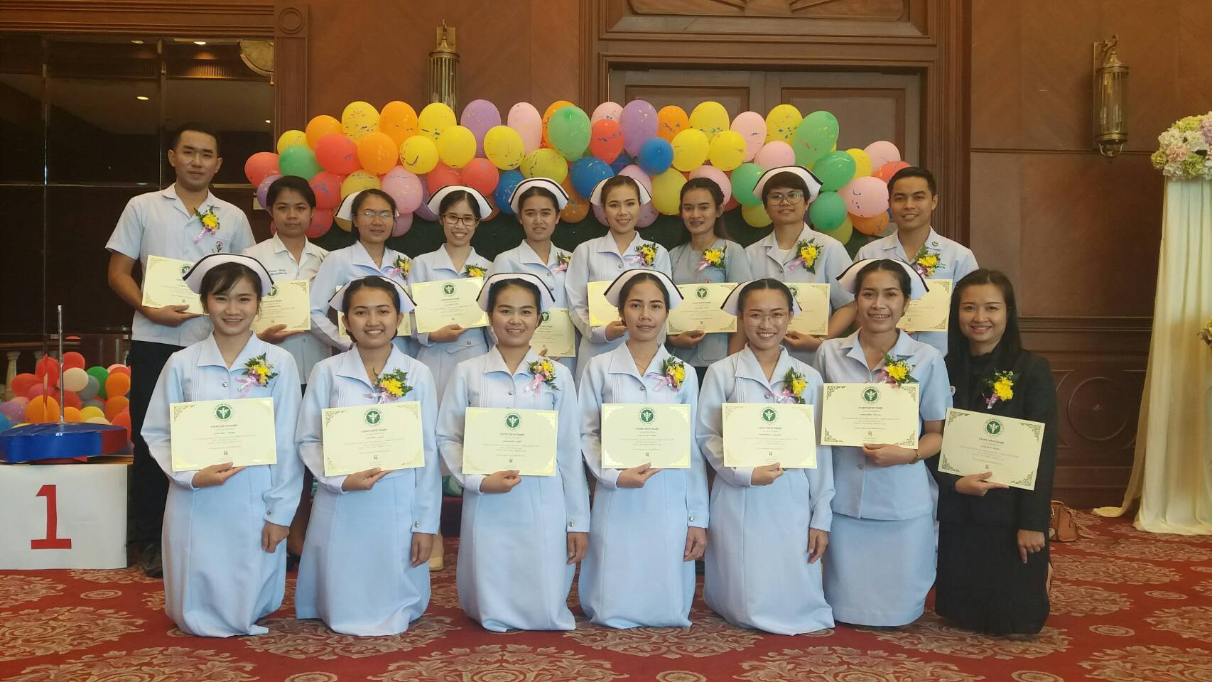
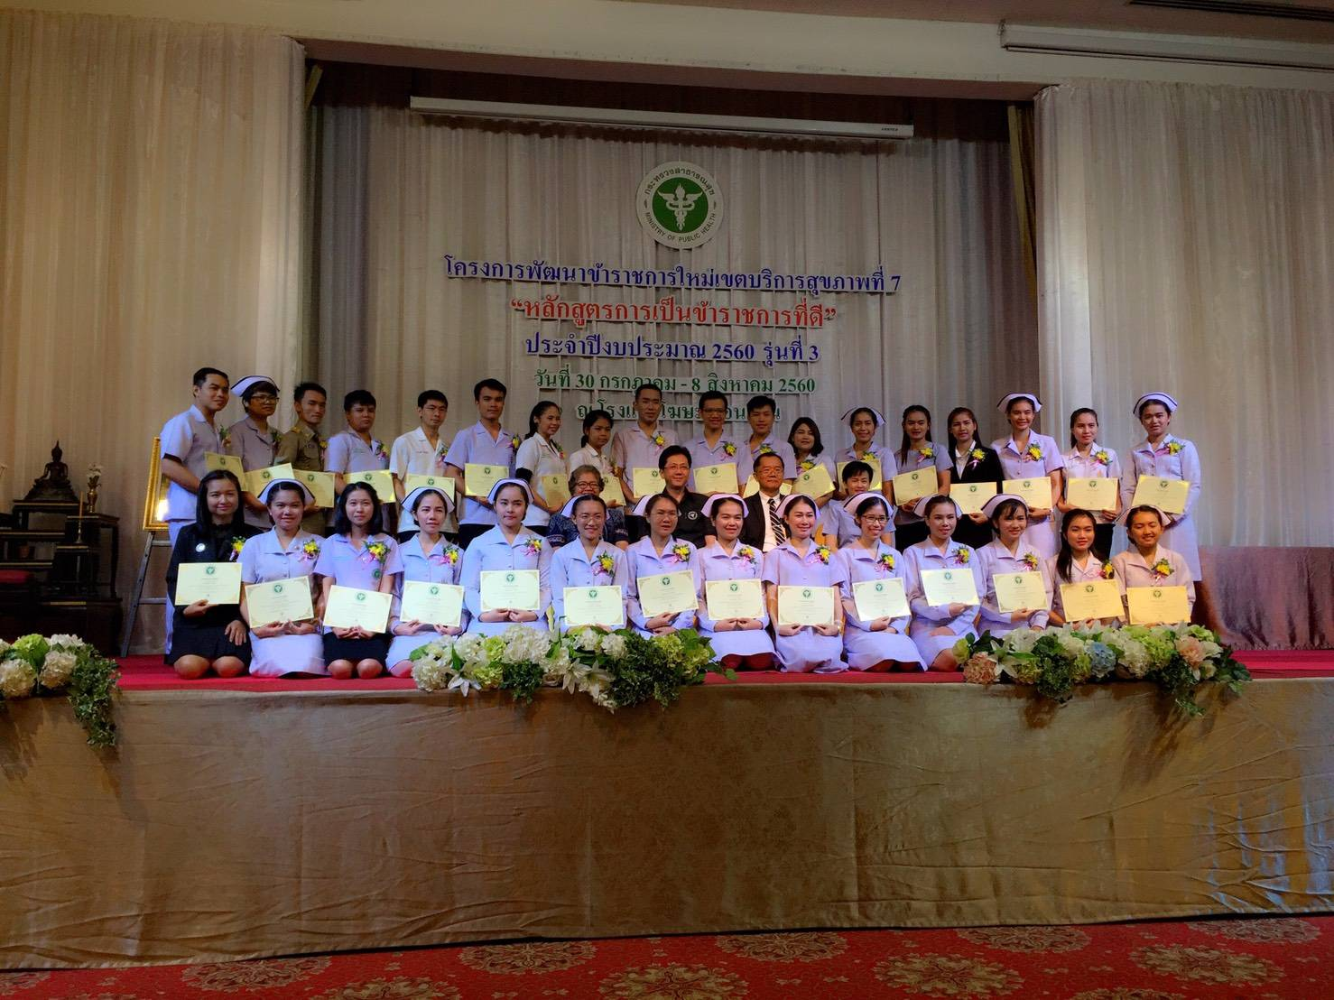
พัฒนาตนเองอยู่เสมอ
เพิ่มศักยภาพพัฒนาบุคลากร

Slide 17
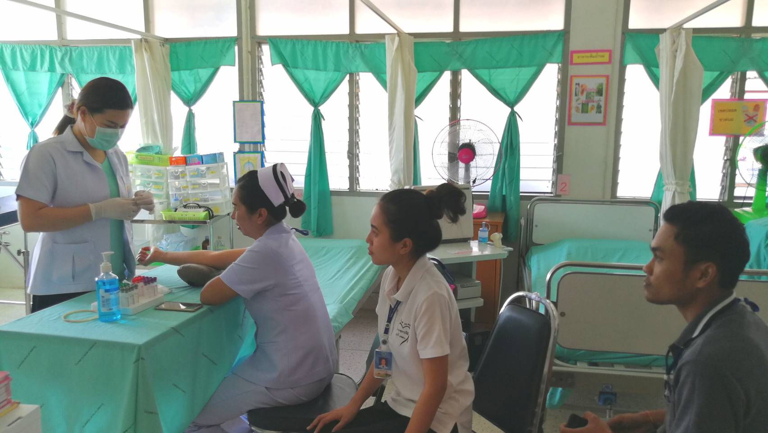
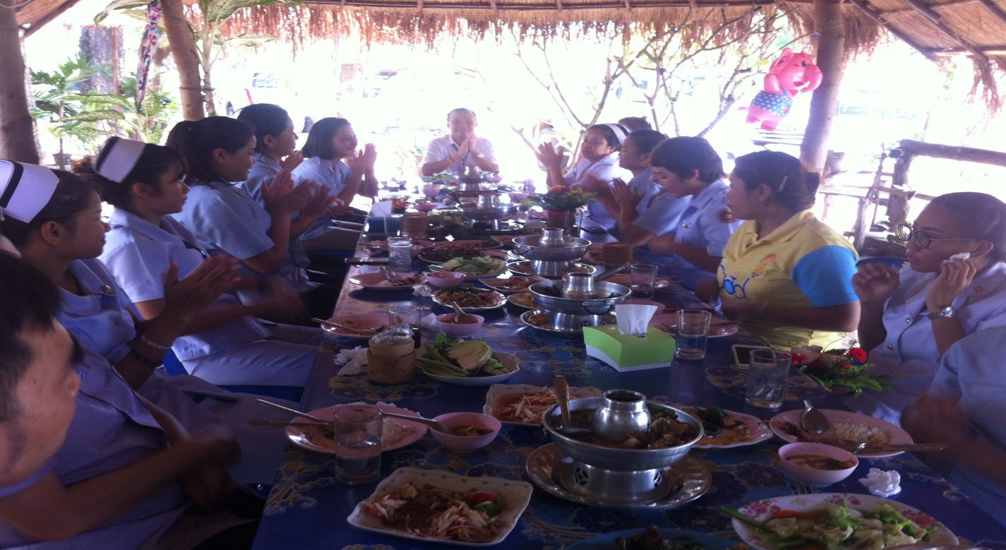
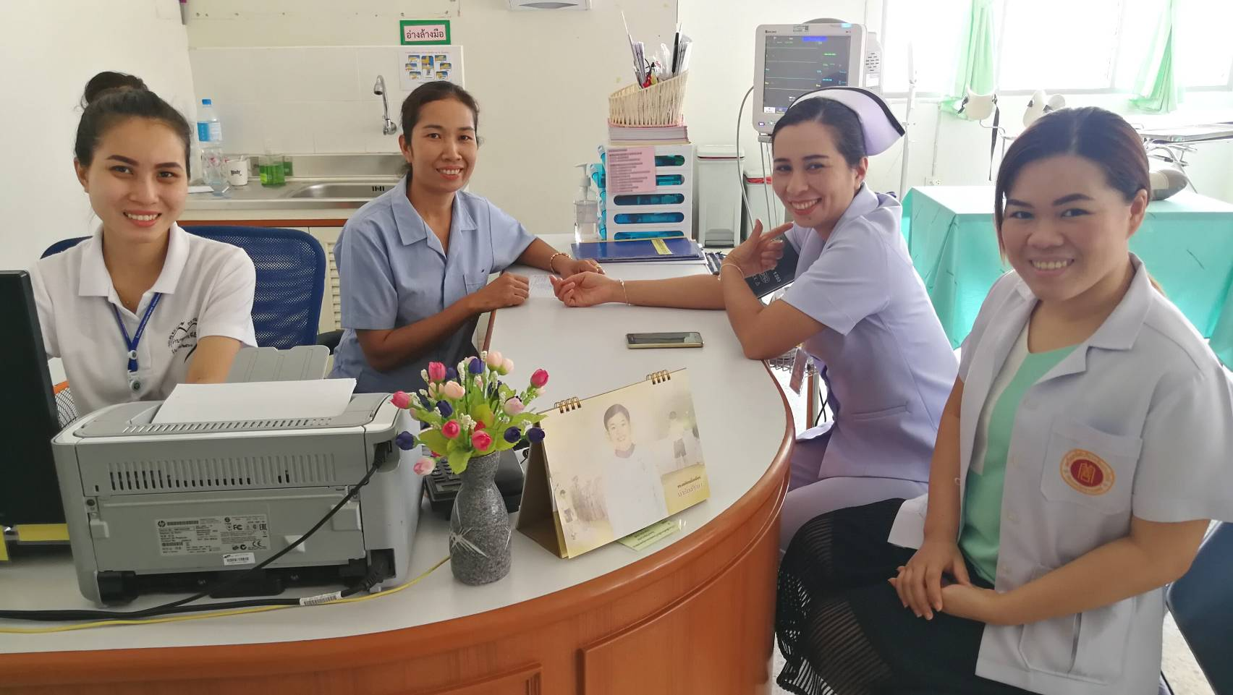
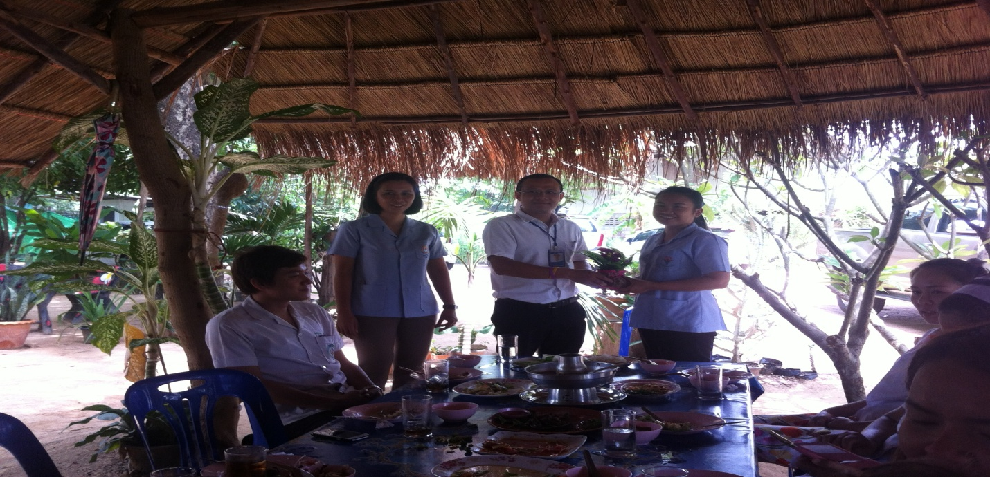
ตรวจสุขภาพประจำปีบุคคลากร
เอื้ออาทรใส่ใจ
แสดงความยินดีกับบุคลากรที่ได้เลื่อนตำแหน่ง

